Slide 1
«Использование игровых технологий в адаптационный период»
(из опыта работы)
Подготовила:
Средних А.Ю.,
Воспитатель МБДОУ №1

Slide 2
«Игра – это огромное светлое нежное, через которое в духовный мир ребенка вливается живительный поток представлений и понятий об окружающем мире. Игра – это искра, зажигающая огонек пытливости и любознательности».
В.А.Сухомлинский

Slide 3
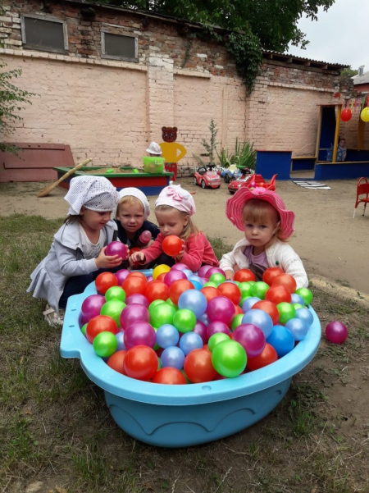
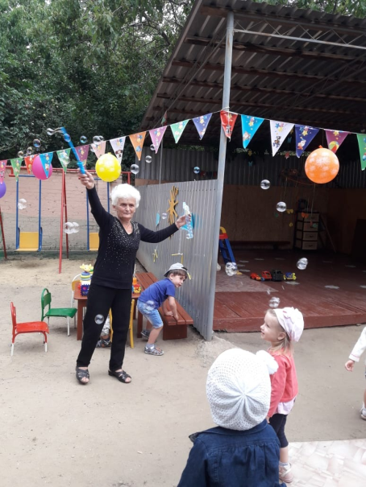
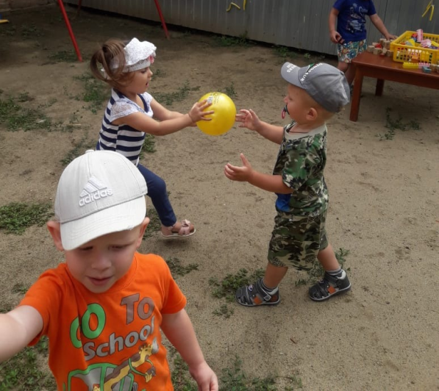
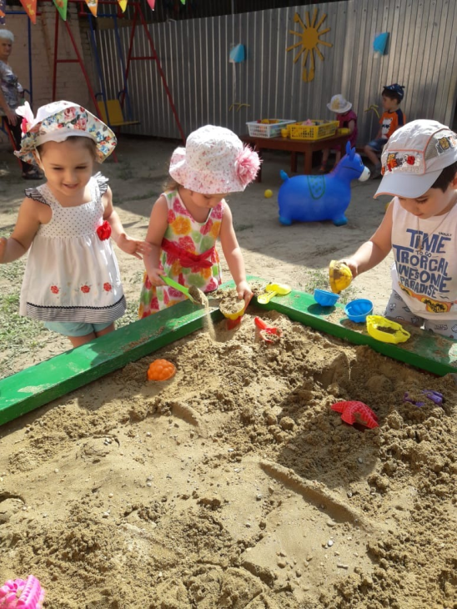
Игры в период адаптации

Slide 4
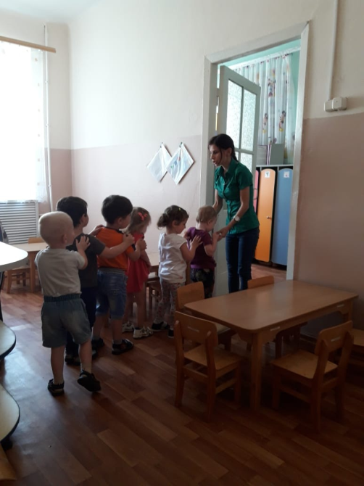
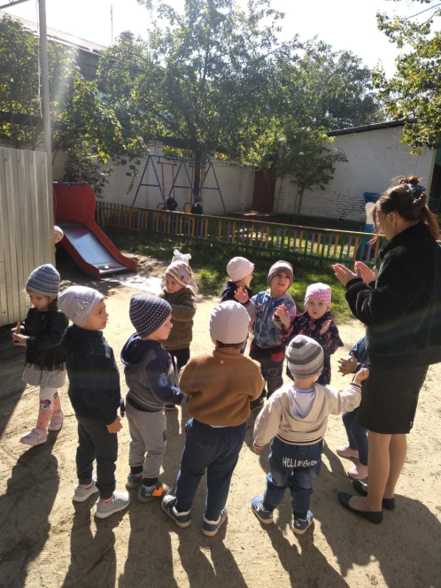
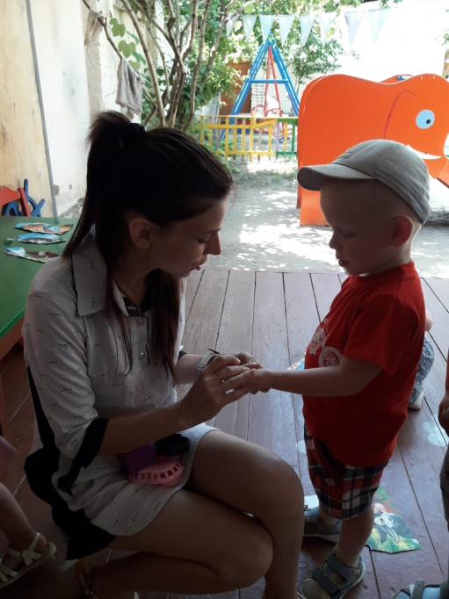
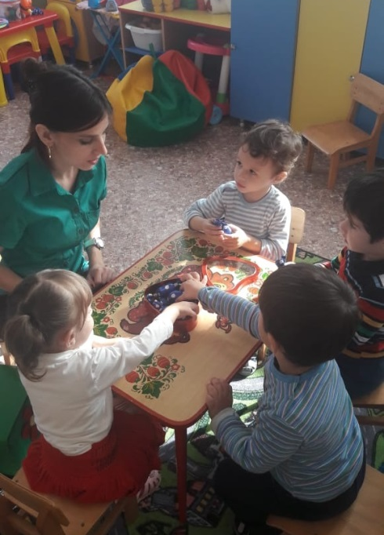

Slide 5
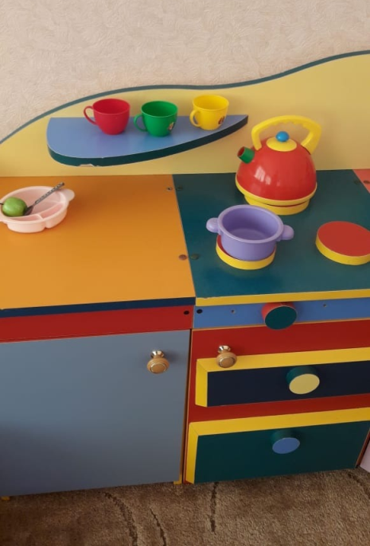
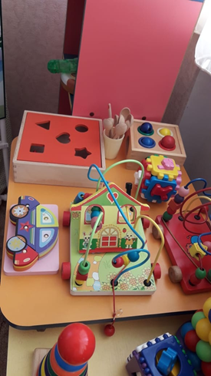
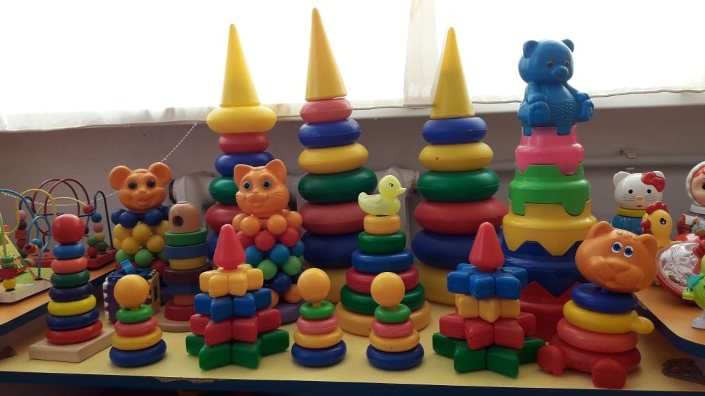
Развивающая предметно-пространственная среда

Slide 6
Сенсорный сундучок

Slide 7
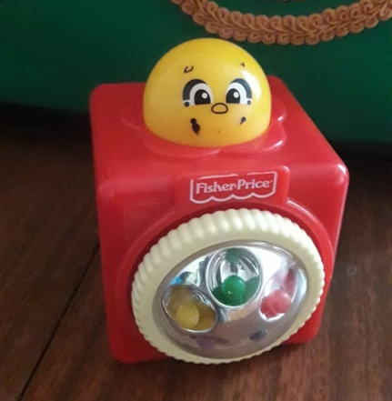
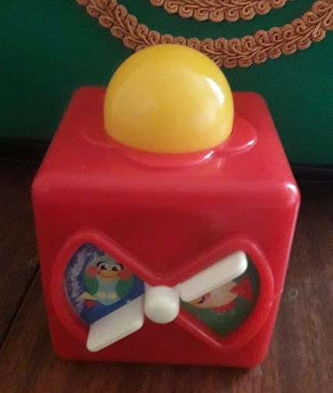
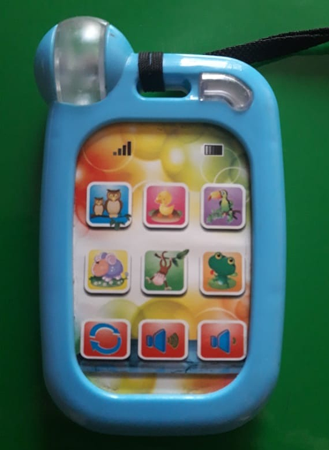
Шумовые игрушки

Slide 8
Волшебная коробка.
Игра «Покорми лягушку»
Игра «Найди свой домик»
развивать внимание, умение сосредотачиваться на определенном предмете. Учить детей делить предметы на 2 категории: съедобное и несъедобное
закрепить представления о четырех основных цветах, способствует развитию мелкой моторики рук.

Slide 9
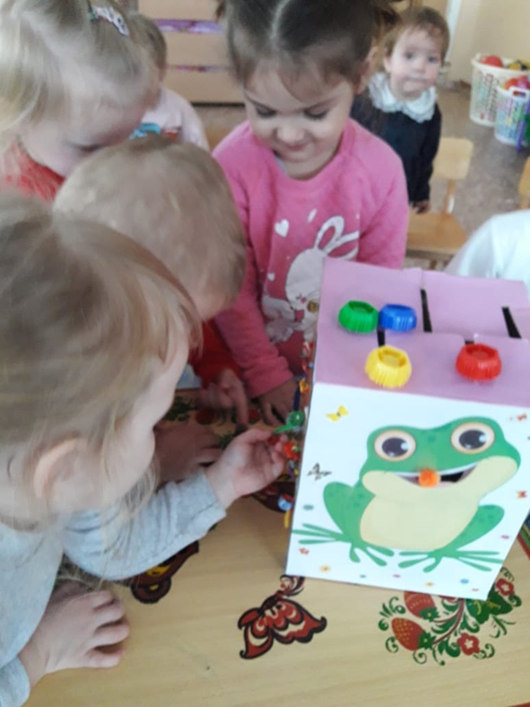
Способствует развитию умений и навыков у детей в пространственном ориентировании на плоскости, формирует умение двигать крышку в разном направлении по лабиринту.
Способствует развитию внимания, умению сосредотачиваться на определенном предмете. Учит детей делить предметы на 2 категории: съедобное и несъедобное

Slide 10
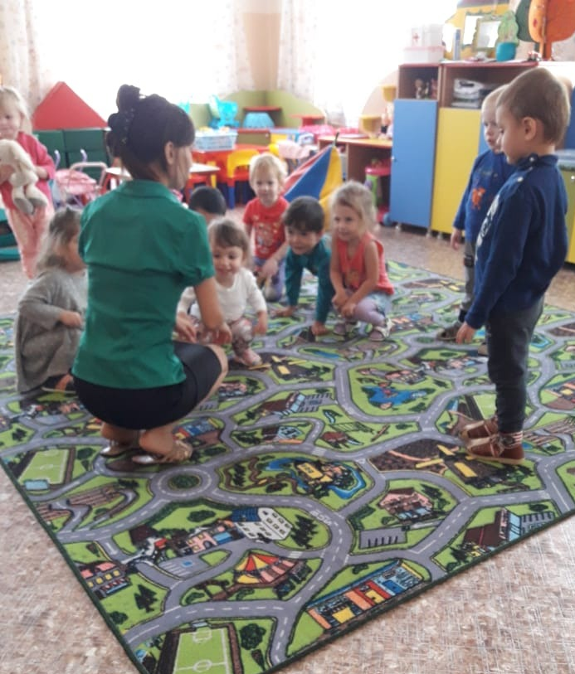
Зарядка с музыкальным сопровождением

Slide 11
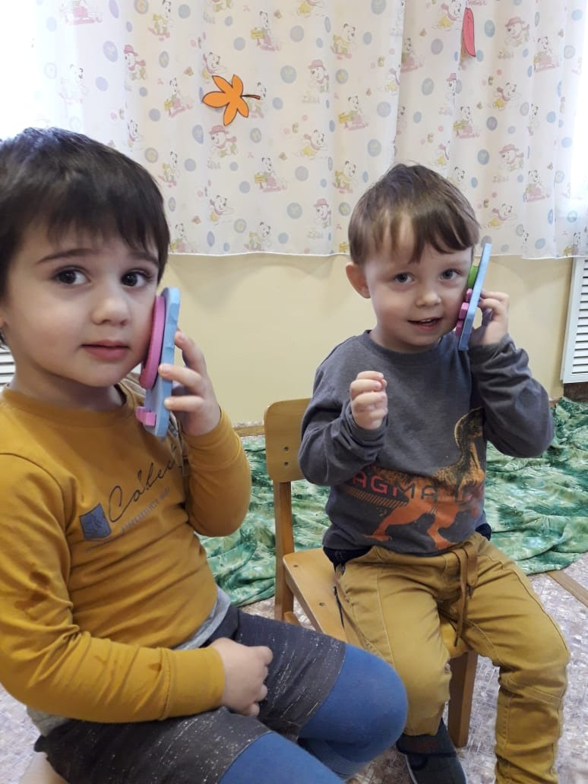
«Позвони маме!»

Slide 12
Все фотоматериалы размещены с согласия родителей (законных представителей) воспитанников МБДОУ №1

